Slide 1
FUSÉES ET SATELLITES
Conquête spatiale
Structure d’une fusée
Lancement d’un satellite
Satellite TV
Les principaux satellites météorologiques géostationnaires
Satellite Géostationnaire
Satellite Défilants
Solution pour le futur
aymeric

Slide 2
CONQUÊTE SPATIALE
Nom | Date | Description
Spoutnik 1 | 4octobre 1957 | Le petit satellite soviétique Spoutnik 1 devient le premier objet satellisé par l'Homme
Survol de la Lune | 4 janvier 1959 | La sonde soviétique Luna-1 effectue le premier survol de la Lune et devient la première « planète » artificielle.
Premiers pas sur la lune | 21 juillet 1969 | Premiers pas de l'Homme sur la Lune lors de la mission Apollo 11, effectués par Neil Armstrong et Buzz Aldrin.
Ariane | 24 décembre 1979 | Lancement de la première fusée Ariane
Station internationale | 20 novembre 1998 | Le premier module de la station spatiale internationale (ISS) est mis en place.
Phoenix | 25 mai 2008 | La sonde américaine Phoenix se pose sur Mars

Slide 3
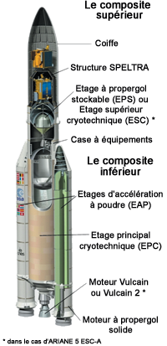
STRUCTURE D’UNE FUSÉE

Slide 4
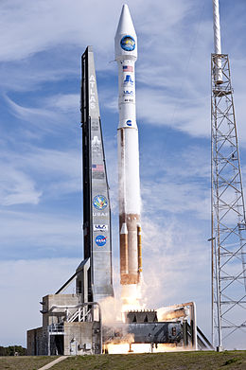
LANCEMENT D’UN SATELLITE

Slide 5
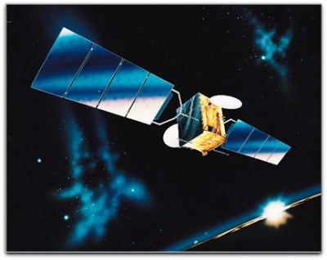
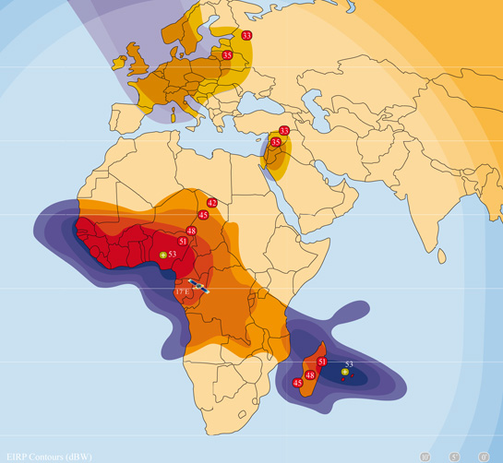
Satellite tv
Nom : Amos5
Photo
Couverture (bande KU) Afrique francophone
Descriptif
Lancé le dimanche 11 décembre 2011 par une fusée Proton-M Briz-M, le satellite Amos 5 a été construit par JSC "Academician M.F. Reshetnev" Information Satellite Systems sur une plateforme Ekspress-1000N.

Slide 6
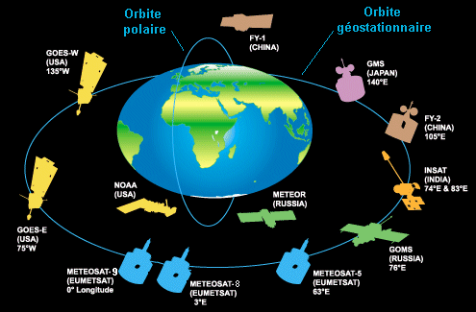
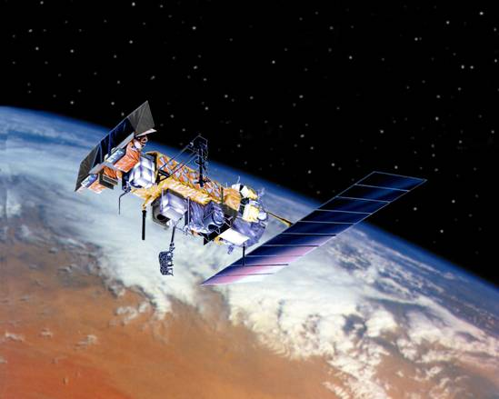
LES PRINCIPAUX SATELLITES MÉTÉOROLOGIQUES GÉOSTATIONNAIRES

Slide 7
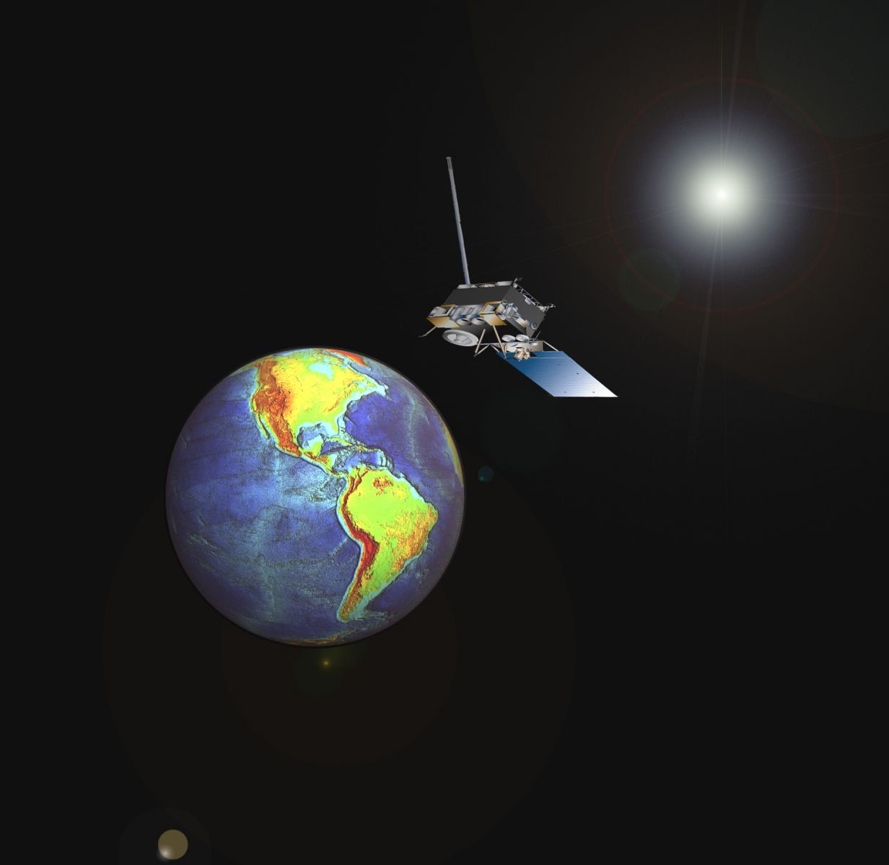
SATELLITES GÉOSTATIONNAIRES
Exemple:GOES7
Descriptif
Un satellite géostationnaire est un satellite artificiel qui se trouve sur une orbite géostationnaire. Sur cette orbite le satellite se déplace de manière exactement synchrone avec la planète et reste constamment au-dessus du même point de la surface.

Slide 8
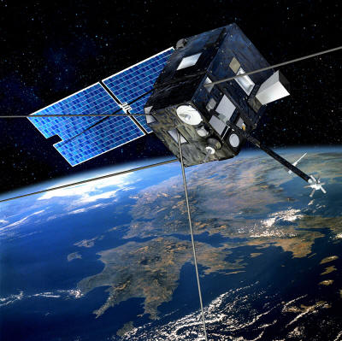
SATELLITES DEFILANTS
Exemple
Descriptif
Le premier satellite météo, Tiros 1, a été lancé par les Américains en 1960. Les images de l'atmosphère qu'il transmettait n'étaient pas vraiment exploitables. Mais, depuis cette date, la technique a beaucoup progressé. Actuellement, il existe deux familles de satellites météorologiques : les défilants et les géostationnaires

Slide 9
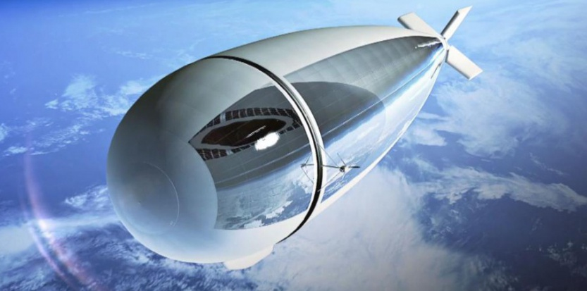
SOLUTION POUR LE FUTUR

